Slide 1
NÖ Feuerwehrleistungsabzeichen in Gold (FLA Gold)
Disziplin: „Führungsverfahren“ Beispiel 2

Slide 2
Bsp 2
Aufgabe A Brandeinsatz
Sie sind Mitglied der Freiwilligen Feuerwehr A-Dorf und als Zugskommandant eingeteilt.
Die Feuerwehr ist mit folgenden, den Richtlinien des NÖ LFV bzw. ÖBFV entsprechenden Fahrzeugen ausgerüstet:
1 HLF1
1 MTF
Weiters sind in unmittelbarer Nähe weitere, den Richtlinien entsprechend ausgerüstete Einsatzfahrzeuge stationiert:
FF B – Dorf: 1 HLF2 1 HLF1
FF C – Dorf: 1 HLF1 1 MTF

Slide 3
Am Bewerbstag werden die oben angeführten Feuerwehren durch die Bezirksalarmzentrale um 12.10 Uhr zu einem Brandeinsatz in „A-Dorf“ Wienerstraße 19 alarmiert:
Als Sie im Feuerwehrhaus eintreffen, sind bereits einige Mitglieder Ihrer Feuerwehr anwesend. Insgesamt treffen 18 Mitglieder aufgrund der Alarmierung ein.
Durch die Festlegung in der Einsatzleiterliste sind Sie bei diesem Einsatz Einsatzleiter.
Um 12.15 Uhr rückt die Feuerwehr mit allen Fahrzeugen zum Einsatz aus.

Slide 4
1) Kreuzen Sie drei Maßnahmen, bzw. Anordnungen an, die Sie vor oder auf der Fahrt zum ca. 1 km entfernten Einsatzort treffen können.
Befehlsstelle errichten
Einsatzsofortmeldung (Lagemeldung) absetzen
Befehl an die Trupps geben
Mannschaft auf den Einsatz vorbereiten
Auf ordnungsgemäße Einsatzbekleidung achten
Absetzen der Einrückmeldung
Mannschaft einteilen
X
X
X

Slide 5
2) Was ist Ihre erste Tätigkeit als Einsatzleiter nach dem Eintreffen am Einsatzort?
Evakuieren der Nachbarobjekte
Lagefeststellung
Errichten der Einsatzleitstelle
Behörde verständigen
Amtstierarzt verständigen
Festlegen der eigenen Absicht
X

Slide 6
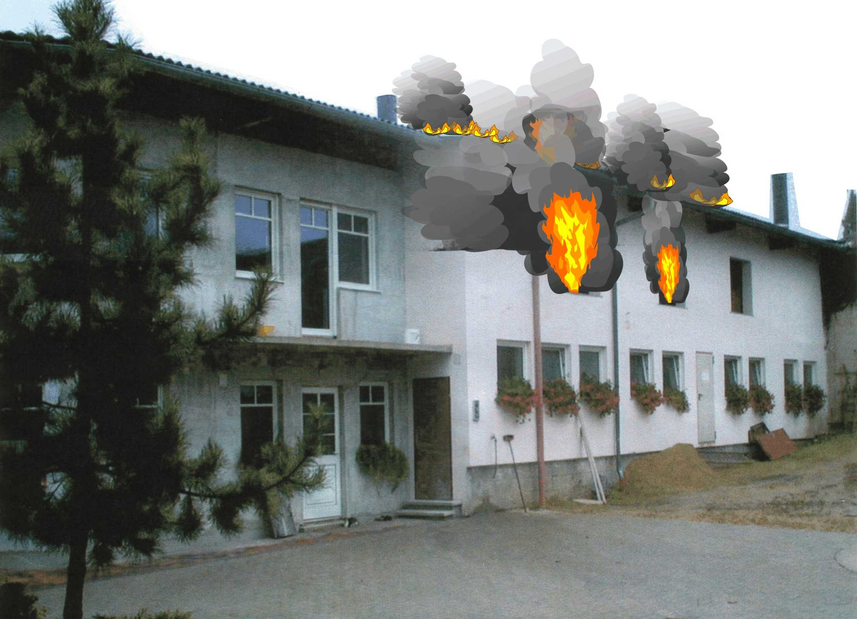

Slide 7
Sie haben folgende Lage festgestellt:
Die Bezirksalarmzentrale informiert, dass die FF B-Dorf und C-Dorf ausgerückt sind und die Polizei und Rettung in Kürze eintreffen werden
Brand des Dachstuhles im Stallgebäude bzw. Teile des Heues
Massivbau – Ziegeldeckung
Wind begünstigt ein Übergreifen auf Wohngebäude
starke Rauchentwicklung
Stall derzeit noch ungefährdet betretbar
Im Stall befinden sich 5 Schweine und 10 Rinder
keine Personen im Wohnhaus
Besitzer anwesend
Wasserentnahmestelle – 1 Löschteich Entfernung ca. 100 m

Slide 8
3) Worin liegt die größte Gefahr? (Beurteilung der Schadenslage)
Explosionsgefahr
Ausbreitung auf den Stall, Gefahr für die Tiere
Rauchdurchzündung im Dachgeschoß
Brand vernichtet Futtervorräte
Rauch gefährdet Umwelt
Dachstuhl stürzt ein
X

Slide 9
4) Sie entschließen sich folgende Maßnahmen zu setzen:
Einsatz der FF A-Dorf (wozu?)
Umfassende Bandbekämpfung
Einvernehmen mit der Polizei u. Rettung herstellen
Einsatz der bereits ausgerückten Einsatzkräfte
FF B- Dorf (wozu?)
FF C-Dorf (wozu?)
Festlegung des Standortes der Einsatzleitstelle bei Haus Wienerstraße 17
Bergen von Traktor und Anhänger
Tierarzt verständigen
Gelagerte Futtervorräte sofort entfernen
Tierkörperverwertung verständigen
X
Tierrettung und
Schützen des Wohngebäudes
X
X
X
Brandbekämpfung, Löschwasserversorgung
Errichtung ASSP, Reserve
X
X

Slide 10
5) Zur Umsetzung des Entschlusses geben Sie als Einsatzleiter:
eine Dienstanweisung
eine Meldung
einen Befehl
eine Weisung
einen mündlichen Bescheid
X

Slide 11
6) Befehl an die Gruppenkommandanten der FF A-Dorf
1. LAGE:
2. ENTSCHLUSS:
Schadenslage
Dachstuhl des Stallgebäudes in Brand, Tiere in Gefahr, Gefahr des Übergreifens auf Wohngebäude
Eigene Lage
HLF1 u. MTF A-Dorf mit 18 Mitgl.,
FF B-Dorf und C-Dorf ausgerückt, Polizei u. Rettung in Kürze da Allgemeine Lage
Wind
Tiere aus dem Stall retten, Wohngebäude schützen, Brandbekämpfung durchführen

Slide 12
3. DURCHFÜHRUNG:
- MTF rettet die Tiere aus dem Stall, errichtet Einsatzleitung bei Haus Wienerstraße 17, stellt Einvermehmen mit Polizei und Rettung her und verständigt den Tierarzt.
- HLF1 verhindert das Übergreifen des Brandes auf das Wohngebäude, Wasserentnahmestelle Löschteich

Slide 13
4. VERSORGUNG:
5. VERBINDUNG :
Sammelplatz für die Tiere bei Haus Nr. 12
Atemschutzsammelplatz errichtet FF C-Dorf bei Wienerstraße 15
Verpflegung u Betriebsmittel bei der Einsatzleitung MTF A-Dorf bei Haus Wienerstraße 17 anfordern
Einsatzleitung ist das MTF A-Dorf bei Haus Wienerstraße 17
Funkverbindung Sprechgruppe FW-ZT-Haupt
Wiederholen !
Durchführen !

Slide 14
Gruppenkommandant HLF1 A-Dorf meldet:
Durch die starke Rauchentwicklung ist der Einsatz von mehr als 3 Atemschutztrupps erforderlich.

Slide 15
7) Sie führen eine neuerliche Lagefeststellung durch und fassen folgenden Entschluss:
Kreuzen Sie aus den folgenden Möglichkeiten jene zwei Maßnahmen an, die Sie als Einsatzleiter zuerst anordnen müssen.
Wasserrechtsbehörde verständigen
Atemluftkompressor anfordern
Überprüfung der Einsatzzeiten anordnen
Strom abschalten
Löschleitung vorbereiten
Atemschutzsammelplatz errichten (falls noch nicht erfolgt)
Presse verständigen
Erforderliche Atemschutztrupps und Reserve anfordern
X
X

Slide 16
8) Welche Maßnahmen sind nach dem Einrücken in das Feuerwehrhaus bei Einsatzende zu veranlassen? Führen Sie mindestens zwei Antworten an.
- Einrückmeldung absetzen
- Einsatzbereitschaft herstellen
- Hygienemaßnahmen
- Einsatznachbesprechung

Slide 17
Bsp 2
Aufgabe B Technischer Einsatz
Sie sind Mitglied der FF Aigen und sind als Zugskommandant eingeteilt. Die Feuerwehr ist mit folgenden, den Richtlinien des NÖ LFV bzw. ÖBFV entsprechenden, Fahrzeugen ausgerüstet: 1 HLF2, 1 MTF
Weiters sind in unmittelbarer Nähe weitere, den Richtlinien entsprechend ausgerüstete Einsatzfahrzeuge stationiert.
FF St. Peter 1 HLF3, 1 KDOF
FF Furth 1 WLF, 1 HLF1, 1 MTF

Slide 18
An einem regnerischen Augusttag werden die Feuerwehren Aigen und St. Peter durch die Bezirksalarmzentrale um 16.10 Uhr zu einem Verkehrsunfall mit Menschenrettung in die Bahnhofstraße 45 gerufen.
Als Sie im Feuerwehrhaus eintreffen sind bereits einige Mitglieder anwesend. Insgesamt treffen 14 Mitglieder aufgrund der Alarmierung ein.
Aufgrund der Einsatzleiterliste Ihrer Feuerwehr sind Sie bei diesem Einsatz Einsatzleiter.
Um 16.14 Uhr rückt die Feuerwehr mit allen Fahrzeugen zu diesem Einsatz aus.

Slide 19
1) Kreuzen Sie drei Maßnahmen bzw. Anordnungen an, die Sie vor oder auf der Fahrt zum ca. 1 km entfernten Einsatzort treffen können.
Befehlsstelle errichten
Mannschaft einteilen
Einsatzsofortmeldung absetzen
Ausrückmeldung absetzen
Mannschaft auf den Einsatz vorbereiten
Befehl an die Nachbarfeuerwehr erteilen
Interview mit Fernsehanstalt sicherstellen
X
X
X

Slide 20
2) Was ist Ihre erste Tätigkeit als Einsatzleiter nach dem Eintreffen am Einsatzort?
Aufnahme der Personalien
Sicherstellung von Wertgegenstände der Unfallsbeteiligten
Lagefeststellung
Unfallszeugen feststellen
Verkehrsregelung
Freimachen der Betriebszufahrt
X

Slide 21
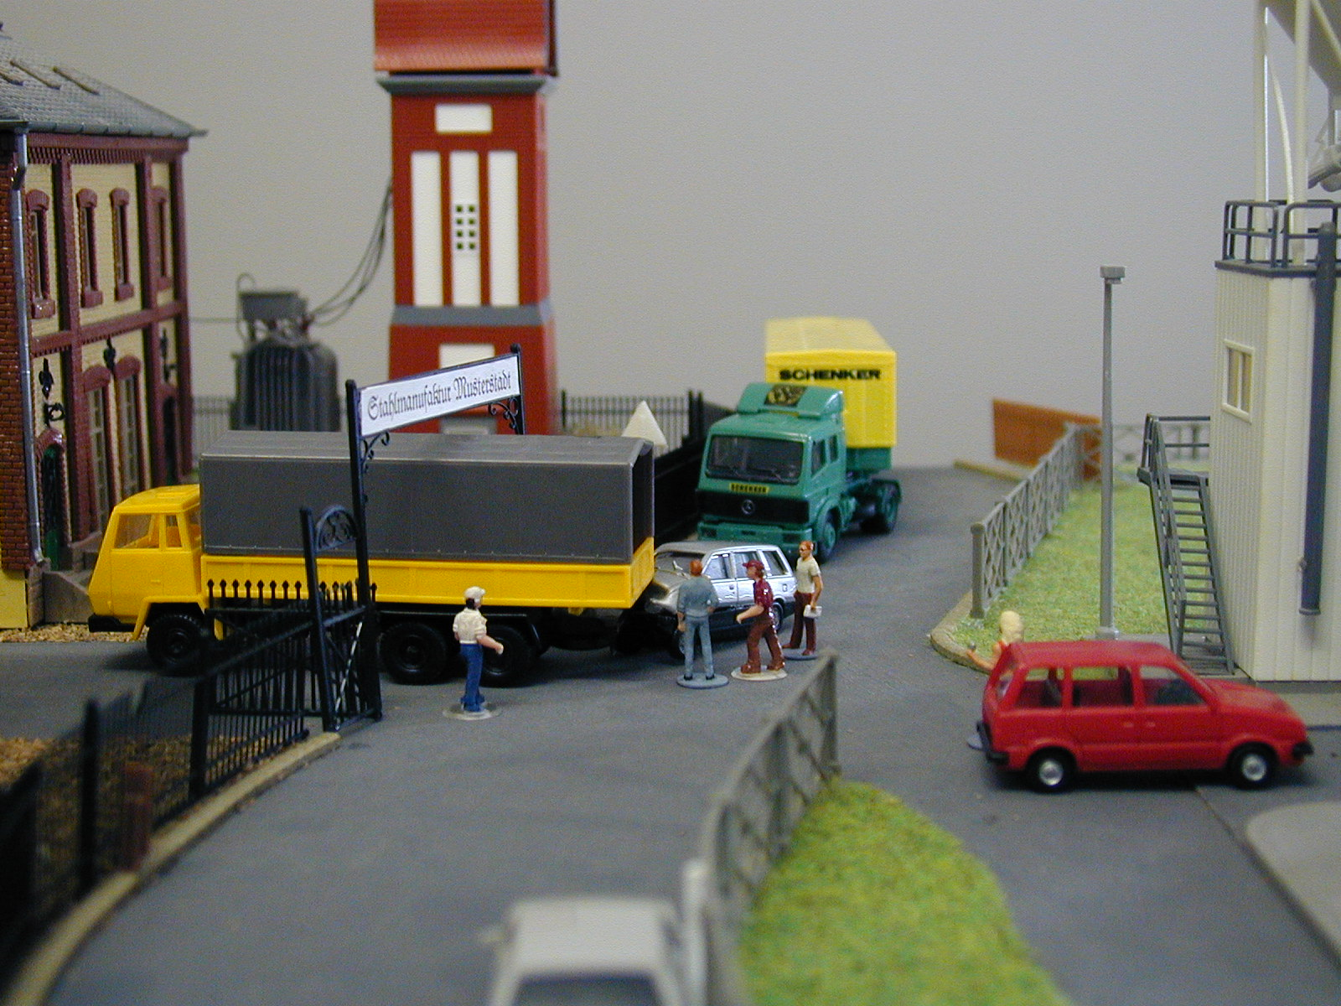

Slide 22
Sie haben folgende Lage festgestellt:
Verkehrsunfall
PKW
· Unter den LKW geschoben
· Lenker eingeklemmt, verletzt, ansprechbar
· Motor abgestellt
· Öl, Batteriesäure, Kühlwasser ausgetreten
· Benzingeruch wahrnehmbar
LKW
· Keine Gefahrengutkennzeichnung
· Motor noch in Betrieb
· Ladung Elektroteile
· Lenker unverletzt, anwesend
Information der BAZ:
FF St. Peter ist ausgerückt, Rettung und Polizei verständigt.

Slide 23
3) Worin liegt die größte Gefahr? (Beurteilung der Schadenslage)
Behinderung durch Passanten
Verunreinigung des Kanals
Entzündung des ausgetretenen Treibstoffes
Entstehung eines Verkehrsstaus
LKW-Motor droht abzusterben
Einsatzkräfte können ausrutschen
X

Slide 24
4) Sie entschließen sich folgende Maßnahmen zu setzen:
Stromabschaltung der Trafostation
Vorschriftsmäßiges Absichern der Einsatzstelle und
sofortiger Brandschutz mit tragbarem Feuerlöscher
Evakuierung von Personen aus dem Betriebsgebäude
Einsatz der FF Aigen (wozu?)
Einsatz der bereits ausgerückten Feuerwehr
FF St. Peter (wozu?)
Versicherungsvertreter verständigen
Einvernehmen mit Rettung und Polizei herstellen
Motor des LKWs abstellen
Errichten der Einsatzleitung bei Bahnhofstraße 42
X
X
Verletztenbetreuung und Befreiung des PKW-Lenkers, Mithilfe bei Fahrzeugbergung, Freimachen d. Verkehrswege
X
2. Rettungsgerät in Reserve, Binden d. Flüssigk., Fahrzeugbergung
X
X
X

Slide 25
5) Zur Umsetzung des Entschlusses geben Sie als Einsatzleiter:
eine Weisung
eine Meldung
einen Befehl
einen mündlichen Bescheid
eine Dienstanweisung
X

Slide 26
6) Befehl an die Gruppenkommandanten der FF Aigen:
LAGE:
2. ENTSCHLUSS:
Schadenslage
Verkehrsunfall LKW mit PKW, Austritt von Treibstoff, PKW-Lenker eingeklemmt
Eigene Lage
HLF2 u. MTF Aigen mit 14 Mitgl, FF St. Peter ausgerückt, Rettung u. Polizei verständigt Allgemeine Lage
Regen
Absichern der Einsatzstelle, Brandschutz, Rettung und Betreuung des Verletzen, Binden der ausgetretenen Flüssigkeiten, Fahrzeugbergung, Freimachen des Verkehrsweges

Slide 27
3. DURCHFÜHRUNG:
MTF sichert die Einsatzstelle ab, stellt den Motor des LKW ab, errichtet Einsatzleitung bei Bahnhofstraße 42, und stellt Einvernehmen mit Rettung und Polizei her.
HLF2 baut Brandschutz auf, betreut und rettet den verletzten Lenker im PKW, anschließend Mithilfe bei Fahrzeugbergung durch FF St. Peter und Freimachen des Verkehrsweges

Slide 28
4. VERSORGUNG:
5. VERBINDUNG:
Im Bedarfsfall bei der Einsatzleitung MTF Aigen bei Bahnhofstraße 42 anfordern
Einsatzleitung ist MTF Aigen bei Bahnhofstraße 42
Funkverbindung Sprechgruppe FW-ZT-Haupt
Wiederholen !
Durchführen !

Slide 29
7) Folgebeurteilung
Das Einvernehmen mit der Polizei ergab, dass der LKW auf dem linken Firmengelände abzustellen ist.
Nach Entfernung des Unfall-PKWs wird ersichtlich, dass die hintere LKW-Achse beschädigt und somit der LKW nicht fahrbereit ist.

Slide 30
Kreuzen Sie aus dem folgenden Möglichkeiten jene 2 Maßnahmen an, die Sie als Einsatzleiter aufgrund der neuen Lage zuerst anordnen müssen:
Bezirkshauptmannschaft (Verkehrsabteilung) verständigen
KFZ Sachverständigen verständigen
Mitteilung an die Polizei - LKW Bergung ist nur mit weiteren Kräften durchführbar
LKW-Bergung nicht durchführen, einrücken lassen
für die Bergung geeignetes Einsatzfahrzeug anfordern (WLF der FF Furth)
LKW mit Winden wegziehen
einen neuerlichen Absperrbereich festlegen
LKW Lenker soll Reifenwechsel durchführen
X
X

Slide 31
8) Welche Maßnahmen sind nach dem Einrücken in das Feuerwehrhaus bei Einsatzende zu veranlassen? Führen Sie mindestens zwei Antworten an.
- Einrückmeldung absetzen
- Einsatzbereitschaft herstellen
- Hygienemaßnahmen
- Einsatznachbesprechung

